Slide 1

MÔ PHỎNG HỆ THỐNG 2x2 MIMO-OFDM SỬ DỤNG MÃ HÓA TURBO CODE TRÊN KÊNH TRUYỀN RAYLEIGH NHIỄU TRẮNG, ĐIỀU CHẾ 16-QAM
GVHD: TS. Nguyễn Thu Nga
Thành viên:
Nhóm 8
Đặng Trung Kiên | 20224423
Vũ Lâm Huy | 20224438
Nguyễn Quang Phú | 20224451
Nguyễn Hoàng Tân | 20224426
Trần Quang Anh | 20224429
Trần Hoài Nam | 20224412

Slide 2
Nội dung
Đặt vấn đề
Tổng quan lý thuyết
Xây dựng mô hình và thuật toán mô phỏng
Kết quả mô phỏng và đánh giá hiệu năng

Slide 3
1. Đặt vấn đề

Slide 4
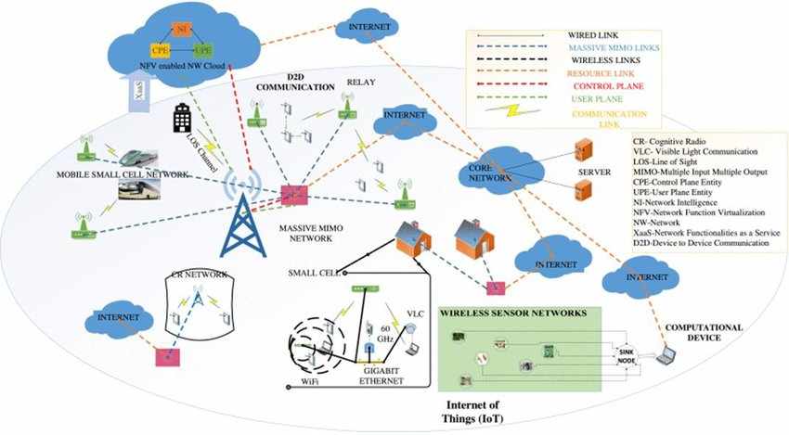
Đặt vấn đề & Bối cảnh đề tài
Bối cảnh: Sự bùng nổ của cách mạng công nghệ 4.0 và nhu cầu dữ liệu chất lượng cao đặt ra thách thức lớn về băng thông và độ tin cậy cho hạ tầng viễn thông.
Thách thức cốt lõi: Làm thế nào để truyền tải lượng thông tin lớn nhất trong băng thông hạn hẹp, đồng thời duy trì kết nối ổn định trong môi trường truyền sóng nhiều nhiễu và biến động.

Slide 5
Đặt vấn đề & Bối cảnh đề tài
→ Giải pháp công nghệ: Hệ thống dựa trên sự hội tụ của 3 công nghệ mũi nhọn:
OFDM: Tối ưu hóa hiệu suất phổ tần và chống pha đinh chọn lọc.
MIMO: Tận dụng chiều không gian để tăng độ tin cậy hoặc dung lượng.
Turbo Code: Đóng vai trò "người bảo vệ" cuối cùng, đảm bảo khôi phục dữ liệu chính xác.

Slide 6
2. Tổng quan lý thuyết

Slide 7
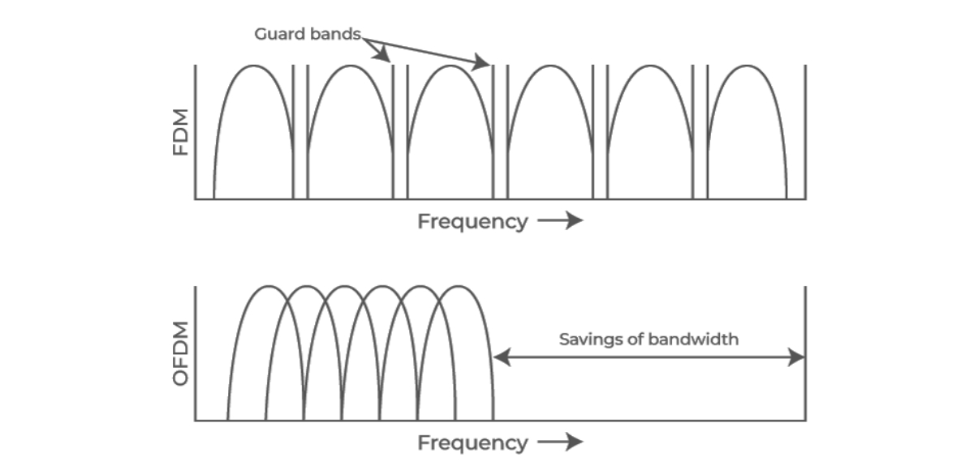
Kỹ thuật OFDM - Nguyên lý trực giao
Khác biệt so với FDM:
FDM truyền thống cần khoảng bảo vệ lớn giữa các kênh để tránh nhiễu, gây lãng phí tài nguyên. Ngược lại, OFDM cho phép phổ các sóng mang phụ chồng lấn lên nhau một cách có tính toán.

Slide 8
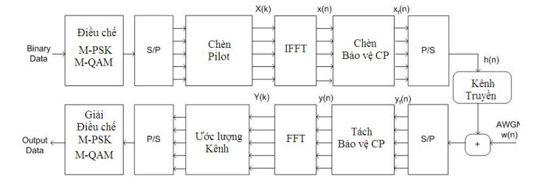
Kỹ thuật OFDM - Nguyên lý trực giao
Nguyên lý Trực giao (Orthogonality): Về mặt toán học, tại điểm lấy mẫu của một sóng mang phụ, giá trị của các sóng mang khác đều bằng 0. Điều này giúp máy thu tách biệt hoàn toàn tín hiệu mà không bị can nhiễu (ICI).
Hiệu quả: Nhờ nén phổ sát nhau, OFDM đạt hiệu suất sử dụng băng thông gần như lý tưởng (gấp đôi so với FDM).
Thực thi: Sử dụng thuật toán FFT/IFFT để giảm thiểu khối lượng tính toán phần cứng.
Sơ đồ khối hệ thống thu phát OFDM

Slide 9
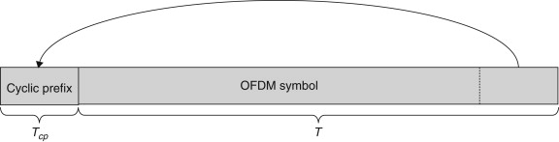
Kỹ thuật chèn khoảng bảo vệ
Vấn đề Nhiễu xuyên ký tự (ISI): Trong thực tế, tín hiệu bị phản xạ bởi vật cản (đa đường) gây ra độ trễ. Ký hiệu đến trước bị trễ sẽ chồng lấn lên ký hiệu đến sau, làm sai lệch thông tin.
Giải pháp Cyclic Prefix (CP): Hệ thống sao chép một đoạn tín hiệu ở cuối ký hiệu OFDM và chèn vào phía trước ký hiệu đó.
Cơ chế hoạt động:
→ Nếu độ dài CP lớn hơn độ trễ cực đại của kênh truyền, mọi thành phần đa đường bị trễ sẽ chỉ rơi vào vùng CP và bị loại bỏ tại máy thu.
→ CP giúp chuyển phép tích chập tuyến tính của kênh truyền thành phép tích chập vòng, đơn giản hóa việc cân bằng kênh.

Slide 10
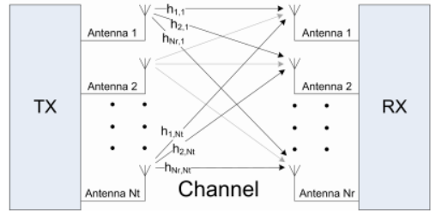
Nguyên lý hoạt động của hệ thống MIMO 2x2
Khái niệm: Hệ thống MIMO 2 x 2 (Multiple Input Multiple Output) sử dụng 2 ăng-ten tại trạm phát và 2 ăng-ten tại trạm thu. Khác với hệ thống đơn ăng-ten truyền thống, kỹ thuật này khai thác chiều không gian để truyền tải dữ liệu.
Độ lợi ghép kênh (Multiplexing Gain): Hệ thống cho phép truyền hai luồng dữ liệu khác nhau song song trên cùng một băng tần. Điều này giúp tăng tốc độ truyền dẫn lên gấp đôi một cách tuyến tính mà không cần mở rộng băng thông.
Độ lợi phân tập (Diversity Gain): Ngoài việc tăng tốc độ, việc sử dụng nhiều đường truyền độc lập giúp hệ thống chống lại hiện tượng pha đinh sâu (fading). Nếu một đường truyền bị suy hao, máy thu vẫn có khả năng khôi phục dữ liệu từ đường truyền còn lại.

Slide 11
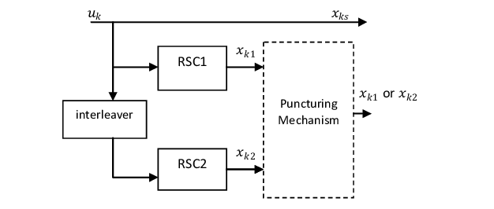
Mã hóa kênh Turbo Code
Tổng quan: Turbo Code là lớp mã sửa lỗi hiệu năng cao, cho phép tốc độ truyền tiệm cận giới hạn Shannon.
Cấu trúc bộ mã hóa: Gồm hai bộ mã xoắn ghép song song. Thành phần quan trọng nhất là Bộ đan xen (Interleaver) đặt trước bộ mã hóa thứ hai.
Vai trò Bộ đan xen: Xáo trộn vị trí bit ngẫu nhiên, giúp biến đổi các lỗi chùm (thường gặp trong kênh Fading) thành lỗi ngẫu nhiên rời rạc để dễ sửa hơn.
Giải mã lặp: Phía thu dùng 2 bộ giải mã trao đổi thông tin quyết định mềm (Soft Decision/LLR) qua nhiều vòng lặp (4-8 vòng) để tinh chỉnh kết quả chính xác nhất.

Slide 12
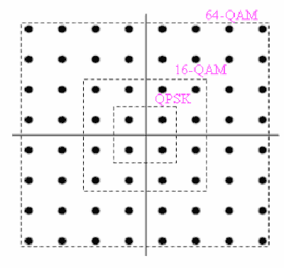
Điều chế 16-QAM và Đặc tính kênh truyền
Điều chế 16-QAM:
Mỗi ký hiệu mang 4 bit thông tin (k = log₂16), tăng hiệu suất băng thông gấp 4 lần so với BPSK.
Sử dụng Ánh xạ mã Gray: Hai điểm tín hiệu lân cận chỉ khác nhau duy nhất 1 bit, giúp giảm thiểu xác suất lỗi bit khi xảy ra lỗi symbol.

Slide 13
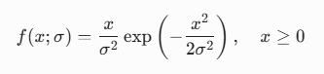
Mô hình kênh Fading Rayleigh + Nhiễu trắng (AWGN)
Fading (Pha đinh): Biên độ tín hiệu biến động do giao thoa đa đường (tăng cường hoặc triệt tiêu).
Áp dụng: Môi trường đô thị NLOS (Non Line of Sight) – không đường truyền thẳng.
Phân bố: Biên độ theo phân bố Rayleigh (worst-case scenario).
Công thức PDF:

Slide 14
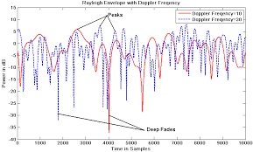
Mô hình kênh Fading Rayleigh + Nhiễu trắng (AWGN)
Biên độ dao động mạnh quanh giá trị trung bình (thang dB).
Deep Fade: Điểm pha đinh sâu (giảm -25dB), gây lỗi chùm (burst errors).
Lý do: Giao thoa hủy giữa các tia đa đường.
Ảnh hưởng: SNR giảm đột ngột, cần kỹ thuật khắc phục như MIMO (độ lợi phân tập).

Slide 15
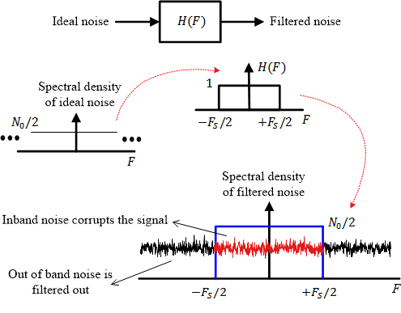
Mô hình kênh Fading Rayleigh + Nhiễu trắng (AWGN)
WGN: Nhiễu nền cơ bản, cộng trực tiếp vào tín hiệu.
Đặc tính: "White" – Mật độ phổ công suất hằng số trên dải tần; "Gaussian" – Biên độ theo phân bố chuẩn.
Nguồn gốc: Chuyển động nhiệt điện tử trong linh kiện, bức xạ nền vũ trụ.
Kết hợp với Rayleigh: Mô phỏng thực tế (fading + nhiễu ngẫu nhiên).

Slide 16
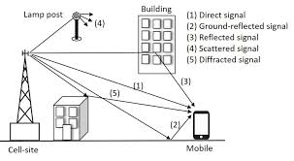
Mô hình kênh Fading Rayleigh + Nhiễu trắng (AWGN)
Ảnh hưởng: Tăng BER/SER (lỗi bit/symbol), đặc biệt ở deep fade và SNR thấp.
Trong đề tài: Kênh Rayleigh + AWGN làm giảm chất lượng MIMO-OFDM 16-QAM.
Khắc phục: MIMO (độ lợi phân tập Alamouti), OFDM (CP chống ISI), Turbo Code (sửa lỗi).
So sánh: Với Rician (có LOS), fading nhẹ hơn; chỉ AWGN thì ổn định hơn.

Slide 17
3. Xây dựng mô hình và thuật toán mô phỏng

Slide 18
Sơ đồ khối tổng quát hệ thống
Môi trường mô phỏng: Hệ thống được xây dựng và mô phỏng hoàn toàn trên nền tảng phần mềm MATLAB.
Cấu trúc tổng quan: Bao gồm 3 phần chính mô phỏng hệ thống viễn thông thực tế:
Phía Phát (Transmitter): Tạo chuỗi bit, mã hóa và điều chế tín hiệu phát lên 2 ăng-ten.
Kênh truyền (Channel): Giả lập môi trường truyền sóng vô tuyến với Fading Rayleigh (ma trận kênh phức 2x2) và nhiễu cộng Gaussian trắng (AWGN).
Phía Thu (Receiver): Thực hiện các thuật toán ước lượng, cân bằng và giải mã để khôi phục dữ liệu ban đầu.

Slide 19
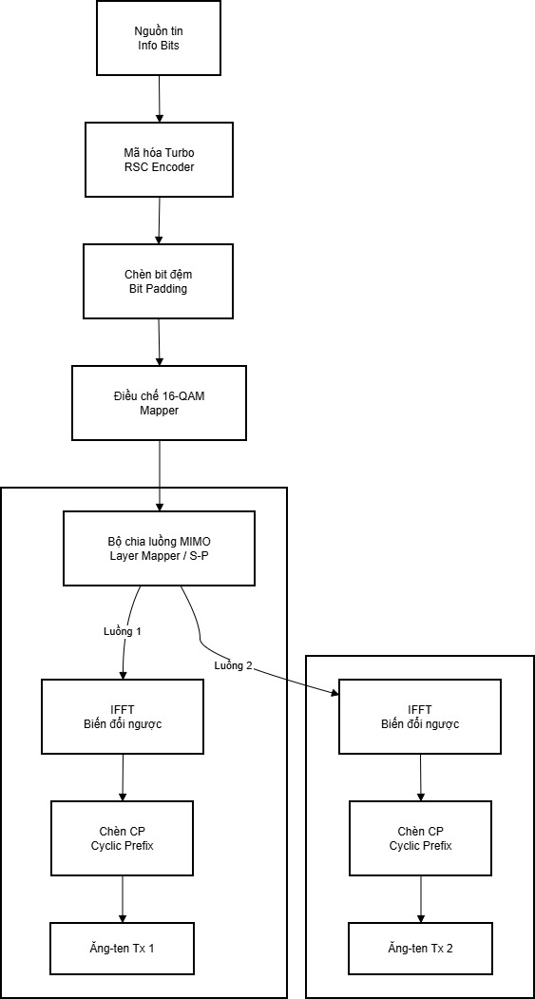
Sơ đồ khối bên phát
Quy trình xử lý: Dữ liệu bắt đầu từ nguồn tin nhị phân (Info Bits), được đưa qua bộ mã hóa Turbo (RSC Encoder) để thêm các bit kiểm tra lỗi. Sau đó, chuỗi bit được chèn thêm bit đệm (Padding) để khớp với kích thước khung truyền.
Điều chế và Chia luồng: Dữ liệu sau mã hóa được điều chế 16-QAM để tăng hiệu suất băng thông. Điểm quan trọng là khối chia luồng MIMO sẽ tách dữ liệu thành 2 luồng riêng biệt (Luồng 1 và Luồng 2) để phát song song trên 2 ăng-ten.
Xử lý OFDM: Mỗi luồng dữ liệu sẽ được biến đổi IFFT sang miền thời gian và chèn khoảng bảo vệ để chống nhiễu xuyên ký tự (ISI) trước khi phát ra môi trường.

Slide 20
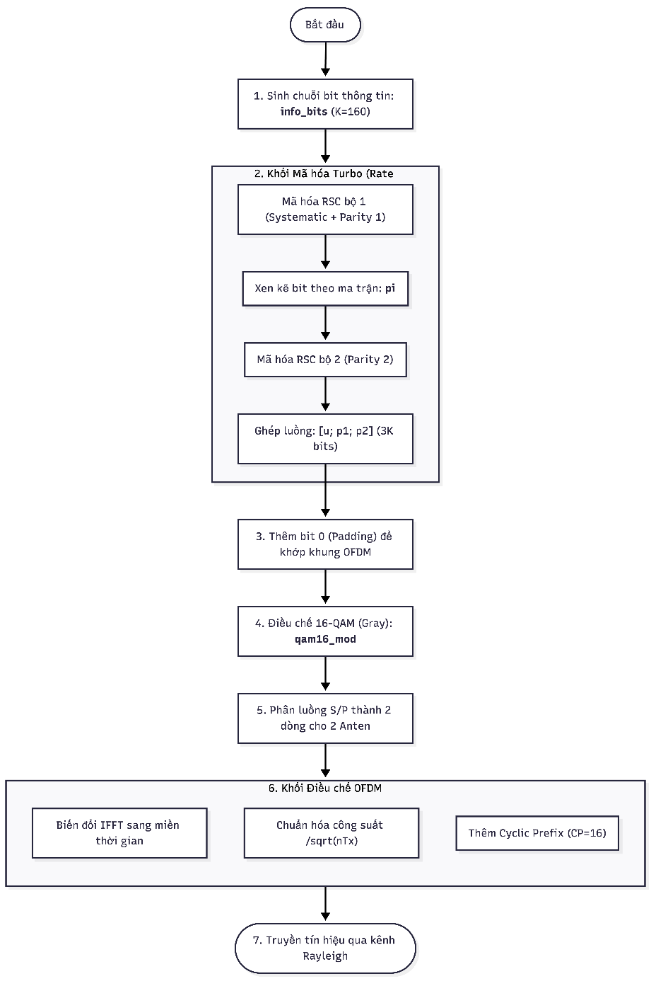
Lưu đồ thuật toán bên phát
Mã hóa Turbo: Hệ thống sử dụng mã hóa Turbo với tỷ lệ mã xấp xỉ 1/3. Cụ thể, một bit thông tin đầu vào sẽ tạo ra 3 bit đầu ra (gồm 1 bit hệ thống và 2 bit kiểm tra từ hai bộ mã RSC). Đặc biệt, bộ xen kẽ (Interleaver) giúp xáo trộn vị trí bit để phân tán lỗi chùm.
Cấu hình OFDM: Chúng ta sử dụng kích thước FFT là 64 điểm cho các sóng mang con. Khoảng bảo vệ CP được thiết lập có độ dài 16 mẫu, được sao chép từ cuối ký hiệu lên đầu ký hiệu để tạo vùng đệm an toàn chống trễ đa đường.

Slide 21
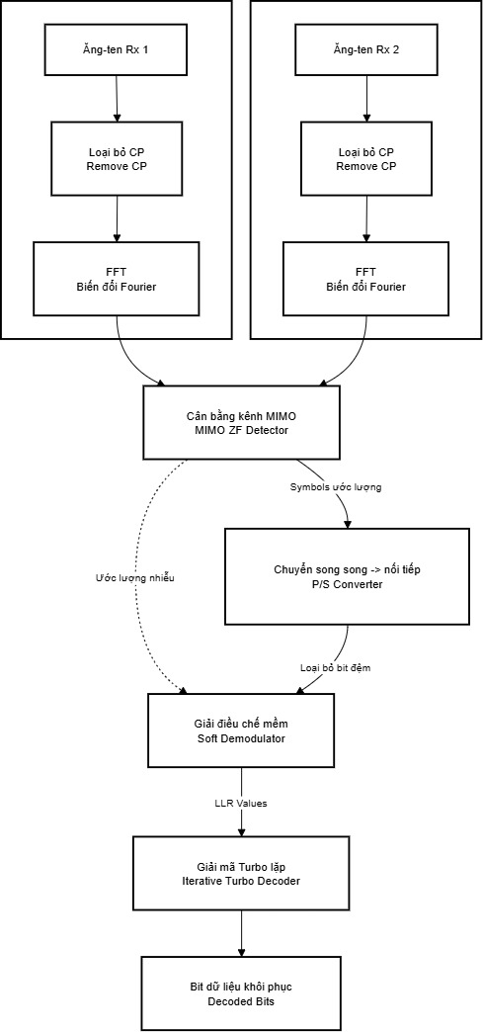
Sơ đồ khối bên thu
Tiền xử lý: Tín hiệu thu được từ 2 ăng-ten chịu ảnh hưởng của nhiễu Rayleigh và nhiễu trắng AWGN. Bước đầu tiên là loại bỏ Cyclic Prefix (CP) và thực hiện biến đổi FFT để đưa tín hiệu từ miền thời gian trở về miền tần số.
Tách sóng MIMO: Khối quan trọng nhất là "Cân bằng kênh MIMO" sử dụng thuật toán Zero-Forcing (ZF). Thuật toán này thực hiện nhân nghịch đảo ma trận kênh để tách hai luồng dữ liệu không gian bị trộn lẫn, khôi phục lại các ký hiệu độc lập.
Giải mã: Sau khi tách sóng, hệ thống thực hiện giải điều chế mềm (Soft Demodulator) để tính toán giá trị LLR (độ tin cậy của bit), sau đó đưa vào bộ giải mã Turbo lặp để sửa lỗi và khôi phục dữ liệu gốc.

Slide 22
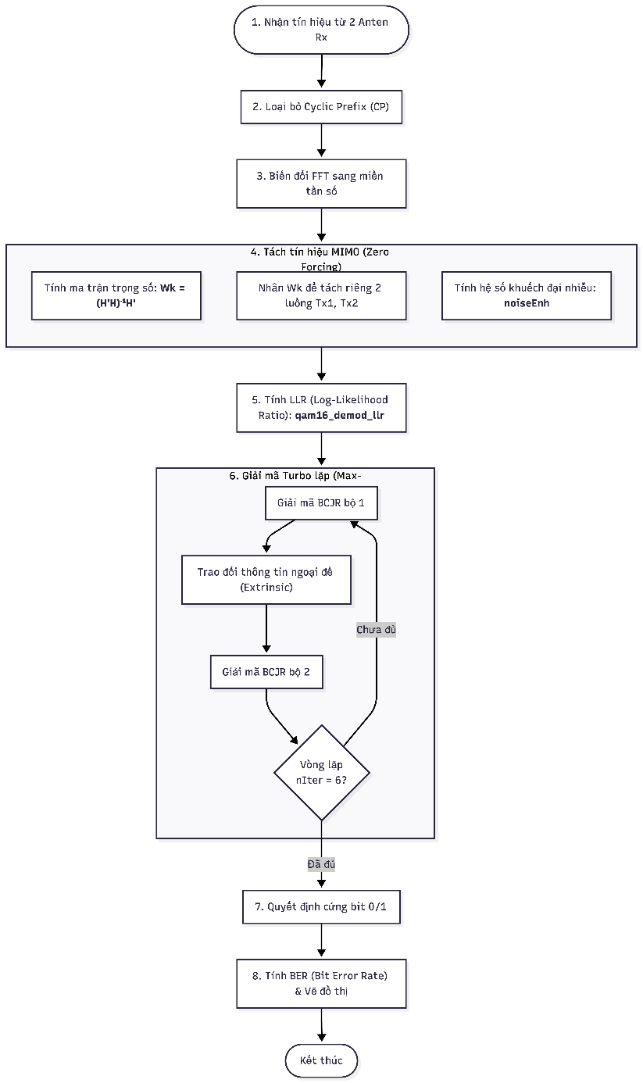
Lưu đồ thuật toán bên thu
Tách tín hiệu Zero Forcing (ZF): Vì tín hiệu từ 2 ăng-ten phát bị trộn lẫn tại nơi thu, ta tính ma trận trọng số Wk dựa trên ước lượng kênh truyền. Phép nhân ma trận này giúp cô lập tín hiệu của từng luồng phát riêng biệt.
Giải mã Turbo Lặp: Đây là trái tim của hệ thống sửa lỗi. Quá trình giải mã không thực hiện một lần mà lặp lại 6 vòng (nIter = 6). Trong mỗi vòng lặp, hai bộ giải mã thành phần sẽ trao đổi thông tin tin cậy (extrinsic information) cho nhau để cải thiện dần độ chính xác của kết quả.

Slide 23
Bảng tham số thiết lập mô phỏng
Để đánh giá hệ thống, nhóm đã thiết lập các tham số môi trường truyền dẫn khắc nghiệt nhưng sát thực tế.
Cấu hình: Hệ thống MIMO 2 x 2, sử dụng điều chế 16-QAM để đạt tốc độ cao.
Môi trường: Kênh truyền Rayleigh đa đường (L=10 tap) mô phỏng môi trường đô thị nhiều vật cản, kết hợp với nhiễu Gauss trắng (AWGN).
OFDM: Sử dụng 64 sóng mang con (sub-carriers) và độ dài khoảng bảo vệ CP là 16.
Mã hóa: Mã Turbo với kỹ thuật giải mã lặp Max-Log-MAP14

Slide 24
4. Kết quả mô phỏng và đánh giá hiệu năng

Slide 25
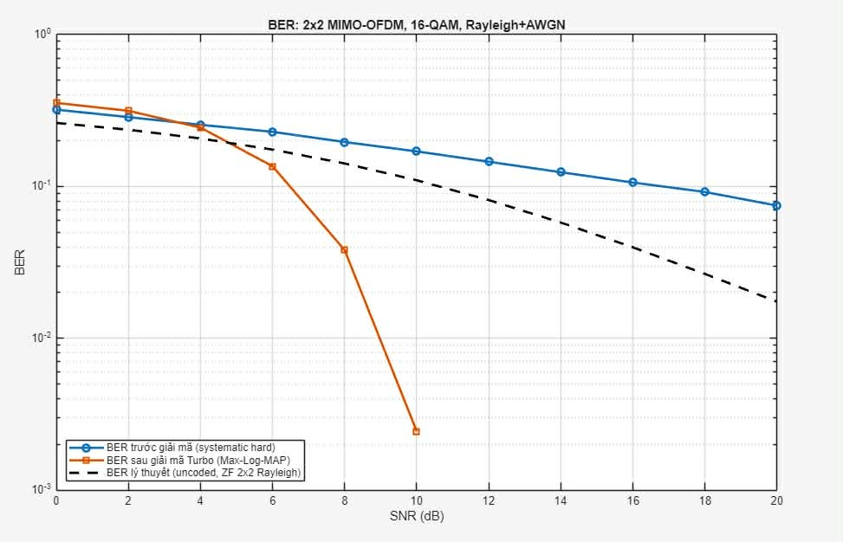
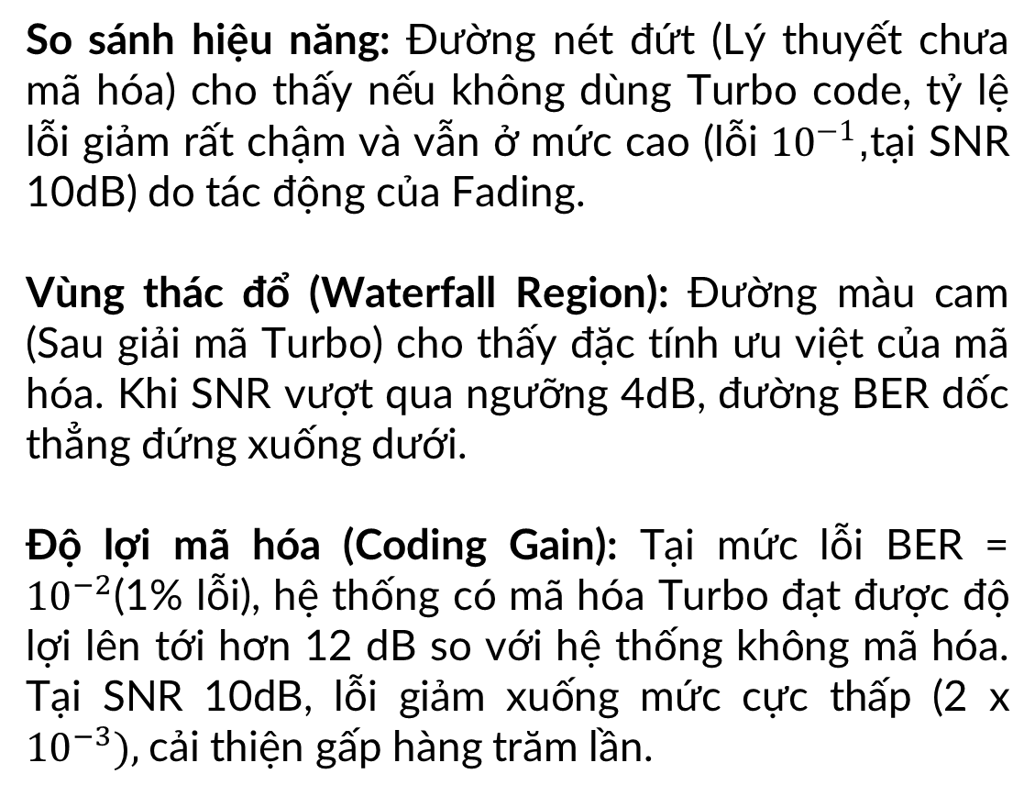
Phân tích kết quả BER
So sánh hiệu năng: Đường nét đứt (Lý thuyết chưa mã hóa) cho thấy nếu không dùng Turbo code, tỷ lệ lỗi giảm rất chậm và vẫn ở mức cao (lỗi ${10}^{−1}$,tại SNR 10dB) do tác động của Fading.
Vùng thác đổ (Waterfall Region): Đường màu cam (Sau giải mã Turbo) cho thấy đặc tính ưu việt của mã hóa. Khi SNR vượt qua ngưỡng 4dB, đường BER dốc thẳng đứng xuống dưới.
Độ lợi mã hóa (Coding Gain): Tại mức lỗi BER = ${10}^{−2}$(1% lỗi), hệ thống có mã hóa Turbo đạt được độ lợi lên tới hơn 12 dB so với hệ thống không mã hóa. Tại SNR 10dB, lỗi giảm xuống mức cực thấp (2 x ${10}^{−3}),$cải thiện gấp hàng trăm lần.

Slide 26
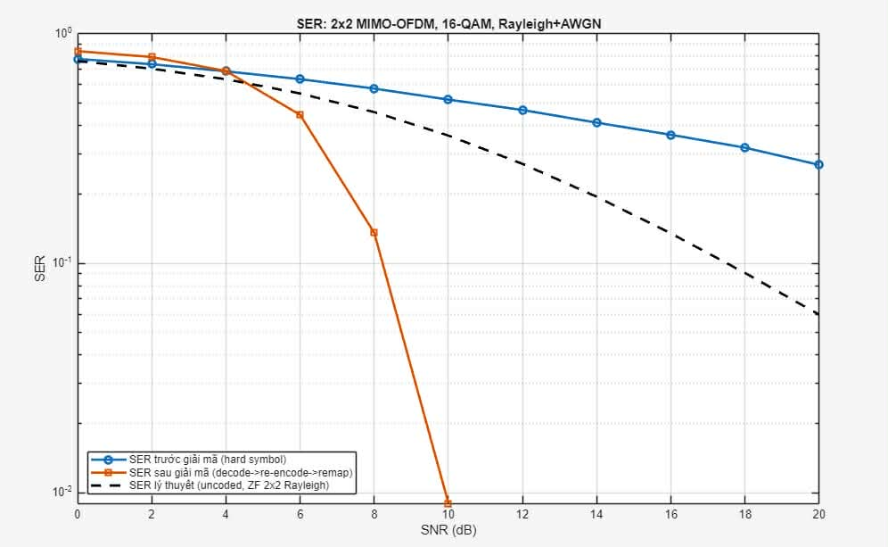
Phân tích kết quả SER
Tương quan BER/SER: Đồ thị SER có dạng tương đồng với BER. Với điều chế 16-QAM, một symbol lỗi sẽ kéo theo các bit lỗi. Kết quả SER cũng thể hiện vùng thác đổ rõ rệt từ 6dB đến 10dB, chứng tỏ khả năng khôi phục lại chòm sao tín hiệu của bộ giải mã là rất tốt.
Đánh giá sự đánh đổi: Để đạt được độ tin cậy cực cao này, hệ thống phải chấp nhận hy sinh băng thông do tỷ lệ mã là 1/3 (truyền 3 bit để bảo vệ 1 bit). Tuy nhiên, trong môi trường vô tuyến nhiều nhiễu như Rayleigh, sự đánh đổi này là hoàn toàn xứng đáng và cần thiết.

Slide 27
Kết luận
Vai trò của Mã hóa kênh: Kết quả mô phỏng khẳng định hệ thống MIMO-OFDM nếu chỉ dùng cân bằng Zero-Forcing (ZF) sẽ chịu ảnh hưởng nặng nề bởi Fading. Tích hợp mã hóa Turbo là bắt buộc để đảm bảo chất lượng truyền tin.
Hiệu quả thực tế: Với giải thuật giải mã lặp Max-Log-MAP (6 vòng lặp), hệ thống hoạt động ổn định trên kênh truyền đa đường, đạt độ lợi mã hóa lớn (>12dB).
Hướng phát triển: Kết quả này là tiền đề tốt để tiếp tục nghiên cứu các kỹ thuật cân bằng kênh phức tạp hơn như MMSE hoặc các loại mã mới như LDPC trong các hệ thống 5G tương lai.

Slide 28
THANK YOU !

